Slide 1
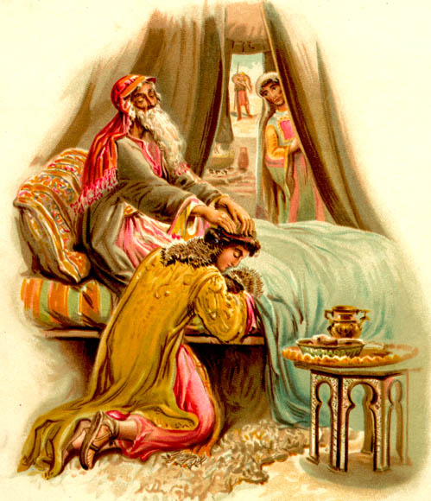
祝福
Student Project for Dr. Rick Griffith, Singapore Bible College BibleStudyDownloads.org

Slide 2

以 爱 相 连
福哉爱主圣徒，彼此以爱结连，
和睦相处，同心合意，在地如同在天。
在父宝座面前，同心虔诚祈祷，
同担忧惧，同得安慰，同一盼望目标。
彼此同当忧患，彼此同肩重担，
彼此共洒同情眼泪，彼此慰问劝勉。
我们离别之时，内心难免依依，
身虽远离，心仍契合，希望再会有期。

Slide 3
快速测验

Slide 4
“年幼的得到祝福": 快速测验
1. 以下哪一位是《圣经》中的长子?
a) 该隐, 以诺和西门
B) 该隐、贾菲斯和亚伯拉罕
c) 该隐, 闪和鲁贝

Slide 5
2. 这是以下一对兄弟姐妹中较年幼的?
a) 利亚或拉结 b) 亚伦或摩西
c) 雅各或约翰
d) 安德鲁或彼得
e) 李显扬或李显龙

Slide 6
答案
1c -该隐, 闪和鲁贝
2a. 利亚
2b. 摩西
2c. 约翰
2d. 安德鲁
2e. 李显扬

Slide 7

年幼的
得到祝福

Slide 8
有什么大不了的？
如果头生的儿子在旧约时代如此重要，那么为什么亚伯、以撒、雅各、犹大和约瑟对他们第一胎的兄弟享有特权的祝福呢？
上帝有偏爱吗？

Slide 9

那些的 祝福?

Slide 10
祝福的範围
第一个範围：创造。当上帝创造了地球上的动物和亚当和夏娃时，“他祝福他们”（创1：22，28）
第二个範围：诺亚和他的儿子的祝福（创9：1）
第三个範围：亚伯拉罕及其后代的祝福（创12：2-3）

Slide 11
OT 祝福的独特性
上帝用这个来识别他通过1个家庭的祝福——“选择的种子”
神的主权选择见于谁没有或没有接受父权祝福（雅各不是以扫，以法不是马纳塞，犹大/约瑟不是鲁本）
具有预言性
给予者与祝福接受者之间的个人/关系/情感关系

Slide 12
父权祝福
祝福孩子是一种常见的做法
每个孩子都得到了一般的祝福，但第一个孩子享有额外的特权，加上额外的特殊祝福。祝福遗赠给初生的儿子是其他兄弟的两倍遗产（王后2：9）
一旦说，祝福是不可挽回的（创27：38）

Slide 13
创世记的祝福
希伯来语中“祝福”（Barek）的词在创世记中出现73次
创世中的祝福确定了上帝的青睐
要得到祝福，接受者必须与祝福者和谐相处
神的祝福只延伸到那些寻求正义的人
那些在选定的种子内的人被神圣地授权祝福或诅咒他人

Slide 14
祝福的概念：2个方面
上帝祝福人
生育、繁荣和统治不是祝福的基本要素。最重要的就是上帝和受祝福的人之间的关系。神自由赐予，以便让受助人和其他人知道，神对受助人是受惠的。

Slide 15
人祝福人
大多数人类的祝福是基于上帝和受祝福的人之间的关系 祝福不是上帝或另一个人给予的力量，一个人可以随心所欲地保持和分配。 上帝是祝福的终极源泉。

Slide 16
年幼的儿子得到祝福(红色)
Adam
Cain Abel Seth
Enosh Kenan Mahalalel Jared Enoch Methuselah Lamech Noah
Shem Ham Japheth
Arphachad Shelah Eber Peleg Reu Serug Nahor Terah
Abraham Nahor Haran
Ishmael Issac
Esau Jacob
Reuben Simeon Levi Judah Dan Naphtali Gad Asher Issachar Zebulun Joseph Benjamin

Slide 17
旧约和新约祝福之间的差异
旧约 被选中的国家是上帝祝福的焦点
重要但不单单是强调有形财产
新约
焦点改为个人信徒 不注重物质繁荣，因为祝福被设想为为天上的信徒保留的精神遗产

Slide 18
追踪 创世约 年幼的得到祝福 的主题

Slide 19

祝福的第一个秘密与：
"心"很重要
“第一产物"不等于"第一儿子""
...现在亚伯养着羊群，该隐在土里工作。

Slide 20
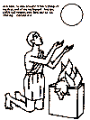

亚 伯 也 将 他 羊 群 中 头 生 的 和 羊 的 脂 油 献 上 。 耶 和 华 看 中 了 亚 伯 和 他 的 供 物 …

Slide 21
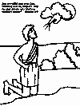
有 一 日 ， 该 隐 拿 地 里 的 出 产 为 供 物 献 给 耶 和 华 。
只 是 看 不 中 该 隐 和 他 的 供 物 。

Slide 22
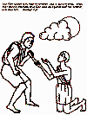

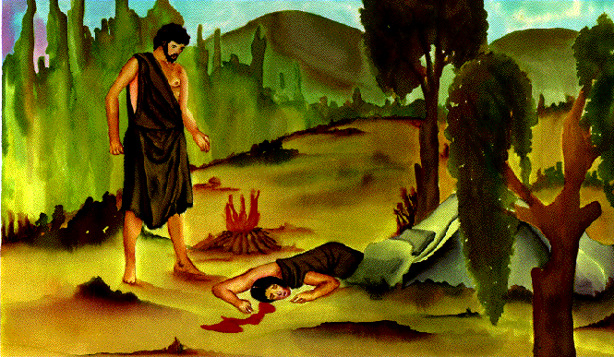

Slide 23
上帝甚至在献祭之前就知道该隐的心。 所以上帝拒绝了该隐的祭品。 该隐把嫉妒的辛酸记在心里，这在他杀死弟弟时就暴露了出来。
约翰一书3：12 "不要像该隐，谁属于邪恶的，并谋杀了他的兄弟。他为什么杀他？因为他自己的行为是邪恶的，他的兄弟是正义的。

Slide 24
总结
上帝比该隐更青睐亚伯。
这不是"礼物"，而是"送礼者"
亚伯给了他昂贵的——“脂油"，选择的部分——这是他羊群的长子。
重点是这两个人和他们的心状况。
神的恩惠是先对人，然后是祭品。
该隐的心，而不是祭物问题 - 第5节 - “所以该隐非常生气，他变了脸色”。该隐没有纠正他的态度，而是让他的心进一步坚定了对谋杀的态度。该隐把怒火藏在心里，远离他哥哥。

Slide 25
祝福的第二个秘密

Slide 26
亚伯拉罕也是年幼的
" 他 拉 生 亚 伯 兰 ， 拿 鹤 ， 哈 兰 。 " (创. 11:27).
哈兰在亚伯兰和撒拉结婚之前就有了儿子（罗得），所以哈兰是家里年龄最大的。

Slide 27
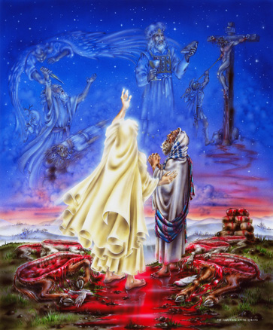
亚伯拉罕的约
我 必 叫 你 成 为 大 国 ， 我 必 赐 福 给 你 ， 叫 你 的 名 为 大 ， 你 也 要 叫 别 人 得 福 。
为 你 祝 福 的 ， 我 必 赐 福 与 他 。 那 咒 诅 你 的 ， 我 必 咒 诅 他 ， 地 上 的 万 族 都 要 因 你 得 福 。
(创12:2-3)

Slide 28
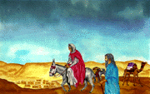
秘密：
公义
信心
驯服

Slide 29
希伯来书 11:8-9
8 因着信，亚伯拉罕 在蒙召的时候，就听命往他将要承受为业的地方去；他出去的时候，还不知道要往哪里去。
9 因着信，他在应许之地寄居，好像是在异乡，与承受同样应许的 以撒、雅各 一样，住在帐棚里。

Slide 30

希11:13
" 这 些 人 都 是 存 着 信 心 死 的 ， 并 没 有 得 着 所 应 许 的 ， 却 从 远 处 望 见 ， 且 欢 喜 迎 接 ， 又 承 认 自 己 在 世 上 是 客 旅 ， 是 寄 居 的 。 "
16节
" 所 以 神 被 称 为 他 们 的 神 ， 并 不 以 为 耻 。 因 为 他 已 经 给 他 们 预 备 了 一 座 城 。 "

Slide 31
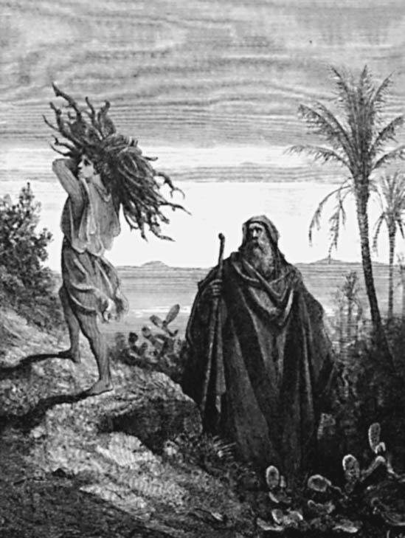
驯服 创22:6
“亚 伯 拉 罕 把 燔 祭 的 柴 放 在 他 儿 子 以 撒 身 上 ， 自 己 手 里 拿 着 火 与 刀 。”

Slide 32
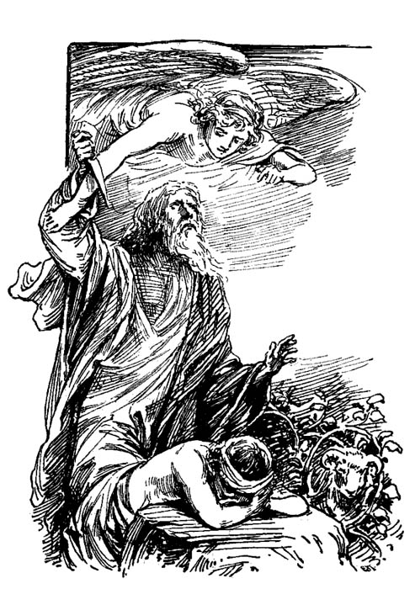
“你 们 既 属 乎 基 督 ， 就 是 亚 伯 拉 罕 的 后 裔 ， 是 照 着 应 许 承 受 产 业 的 了.”
加3:29

Slide 33
祝福的 第三个秘密

Slide 34

上帝的
主权选择
创25:23
耶 和 华 对 她 说 ， 两 国 在 你 腹 内 。 两 族 要 从 你 身 上 出 来 。 这 族 必 强 于 那 族 。 将 来 大 的 要 服 事 小 的 。

Slide 35
创27:1-40

Slide 36
创27:27-29
他 父 亲 一 闻 他 衣 服 上 的 香 气 ， 就 给 他 祝 福 ， 说 ， 我 儿 的 香 气 如 同 耶 和 华 赐 福 之 田 地 的 香 气 一 样 。 愿 神 赐 你 天 上 的 甘 露 ， 地 上 的 肥 土 ， 并 许 多 五 谷 新 酒 。
愿 多 民 事 奉 你 ， 多 国 跪 拜 你 。 愿 你 作 你 弟 兄 的 主 。 你 母 亲 的 儿 子 向 你 跪 拜 。 凡 咒 诅 你 的 ， 愿 他 受 咒 诅 。 为 你 祝 福 的 ， 愿 他 蒙 福 。

Slide 37

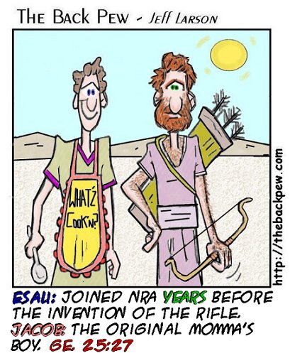
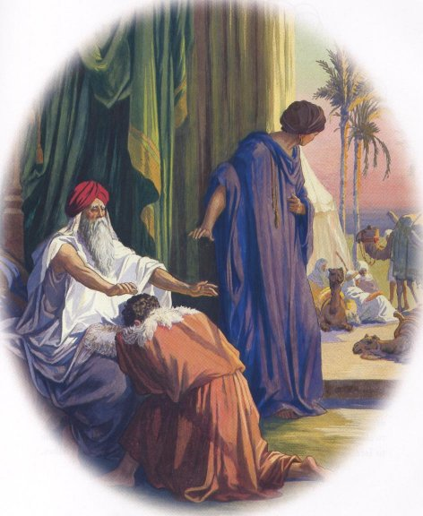
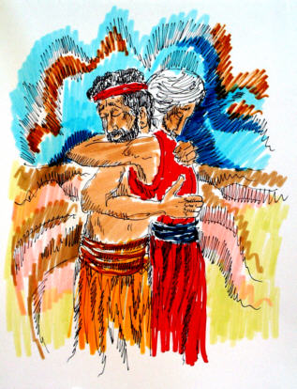
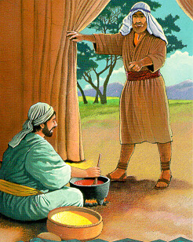
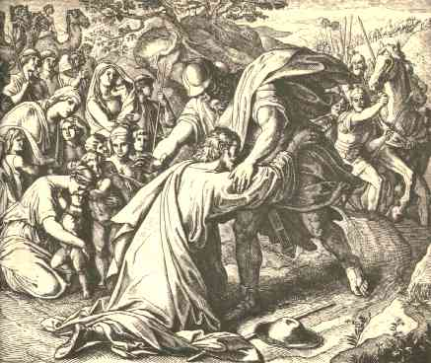
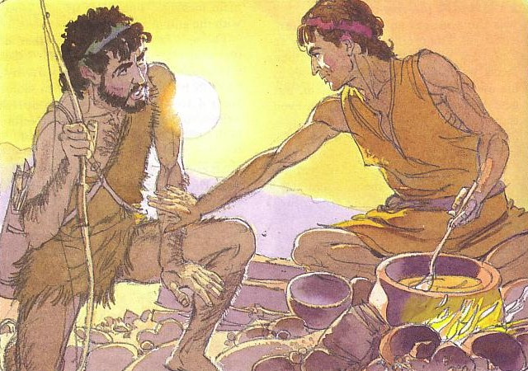
他太毛茸茸了，雅各的兄弟

Slide 38
创世记 33 雅 各: 从欺骗者到信徒
神对雅各的选择终于战胜了他，
而不受雅各的操纵。

Slide 39
玛1:2-3
耶 和 华 说 ， 我 曾 爱 你 们 。
你 们 却 说 ， 你 在 何 事 上 爱 我 们 呢 ？
耶 和 华 说 ， 以 扫 不 是 雅 各 的 哥 哥 吗 ？我 却 爱 雅 各 ， 恶 以 扫 ， 使 他 的 山 岭 荒凉 ， 把 他 的 地 业 交 给 旷 野 的 野 狗 。
罗9:13
正 如 经 上 所 记 ， 雅 各 是 我 所 爱 的 ， 以 扫 是 我 所 恶 的 。

Slide 40
创37:1-11

Slide 41
创 37–40

Slide 42
创 41–50

Slide 43
" 从 前 你 们 的 意 思 是 要 害 我 ，
但 神 的 意 思 原 是 好 的 ， 要 保 全 许 多 人 的 性 命
创 50:20

Slide 44
现在谁是得祝福者？
那些有顺从的心，先寻求神的旨意的人（马太福音6：33） 在神眼中公义和忠心的人
那些遵守神的诫命和生活原则的人（八福） 上帝的主权

Slide 45
问答时间

Slide 46
得到祝福 讨论组
为什么只有一些小儿子在祝福中？ （为什么大儿子闪仍然被选中？
祝福是传给犹大（49：8-12）还是约瑟（创48）？
我们今天应该只祝福我们的一个孩子吗？ 为什么或为什么不？

Slide 47


旧约全书概论链接地址 BibleStudyDownloads.org
免费获取这讲解!
圣经学习下载
Notes:
The explanation for free!
OT Survey link address

Slide 48
Black

